Slide 1
Pedagogická komunikace
Reflexe četby
Základní pojmy
IRF struktura
Využití prostoru
Emocionální stránka komunikace

Slide 2
Umět komunikovat se vyplatí ☺
https://www.youtube.com/watch?v=MMl0Q_uPRu8

Slide 3
Reflexe četby
Pedagogická komunikace
Pokuste se svými slovy charakterizovat pedagogickou komunikaci (funkce, aktéři, obsah, podoba, pravidla).
Jak direktivní a demokratická komunikační pravidla ovlivňují pedagogickou komunikace ve školní třídě? Uveďte příklad z vlastní zkušenosti.
Verbální a neverbální komunikace
Pokuste se definovat výukový dialog. Na co je třeba dbát, aby se výukový dialog dařil?
Jaké otázky podporují výukový dialog? Vytvořte příklady.
Proxemika se zabývá tzv. osobními zónami. Jaké zóny (sféry) v prostoru třídy učitel využívá?
Základní charakteristika výukové komunikace a zpětná vazba
Co znamená zkratka IRF?
Jak rozumíte rozdělení zpětné vazby na pozitivní (Gavora, 2005) a negativní zpětnou vazbu (Mareš & Křivohlavý, 1995)?

Slide 4
Pedagogická komunikace a interakce
Základní pojmy:
Sociální interakce – vzájemné aktivní působení, ovlivňování jedinců, skupin a prostředí; jeden subjekt vyvolává svým jednáním změnu v jednání druhého subjektu (Hartl, 1994)
Sociální komunikace – Sdělování, tj. výměna informací (Mareš, Křivohlavý, 1995)
Pedagogická interakce – vzájemné působení dvou nebo více subjektů v průběhu výchovně vzdělávacího procesu
Pedagogická komunikace – Vzájemná výměna informací mezi účastníky výchovně vzdělávacího procesu, která slouží výukovým cílům (Gavora, 1988)
Funkce pedagogické komunikace ve v-v procesu:
zprostředkovává společnou činnost účastníků nebo jednotlivých pracovních skupin;
zprostředkovává vzájemné působení účastníků v nejširším smyslu včetně výměny informací, zkušeností, ale i motivů, postojů, emocí;
zprostředkovává osobní i neosobní vztahy;
formuje všechny účastníky pedagogického procesu, zejména pak osobnost žáků;
je prostředkem k uskutečňování výchovy a vzdělávání, neboť cíl, učivo, metody atd. nemohou vystupovat v pedagogickém procesu přímo, ale ve slovní či mimoslovní podobě;
konstituuje každý výchovně vzdělávací systém, neboť tvoří jednu z jeho hlavních složek, zajišťuje jeho fungování, vnáší do něj pohyb, vývoj, dynamiku, udržuje jeho stabilitu.

Slide 5
Co bylo špatně?

Slide 6
Základní pojmy
Sociální interakce
- vzájemné aktivní působení, ovlivňování jedinců, skupin a prostředí
Pedagogická interakce
-vzájemné působení dvou nebo více subjektů v průběhu výchovně vzdělávacího procesu
Sociální komunikace
- sdělování, tj. výměna informací
Pedagogická komunikace
- Vzájemná výměna informací mezi účastníky výchovně vzdělávacího procesu, která slouží výukovým cílům

Slide 7
Základní pojmy
pedagogická komunikace
X
výuková komunikace
výměna informací mezi učitelem a žáky v rámci vyučovací jednotky

Slide 8
Funkce pedagogické komunikace
prezentace obsahu vzdělávání
naplňování cílů výchovy a vzdělávání
řízení třídy
utváření vztahů mezi učitelem a žáky či mezi žáky vzájemně
utváření klimatu ve třídě

Slide 9
IRF struktura
Feedback pozitivní Učitel
Iniciace
Učitel
Replika
Žák
Další sekvence
Jde tedy o třísložkovou sekvenci, kterou otevírá i uzavírá učitel.
Příklady?
U: „Jaké je hlavní město Argentiny?
Ž: Buenos Aires.
U: Ano, správně…“

Slide 10
Vyzkoušejte si IRF struktury
Ve dvojici formulujte otázku a odpověď dle IRF struktury v několika sekvencích
Průběžně se v roli Učitel – Žák prostřídejte

Slide 11
Využití prostoru - Proxemika
prostorové chování
proxemika je sdělování oddálením či přiblížením
vzdálenost může ovlivňovat mezilidskou komunikaci: proxemika vyjadřuje vliv vzdálenosti na úroveň komunikace

Slide 12
Proxemické zóny
Veřejná zóna: 900 cm - 350 cm. Vnímáme při ní několik osob. Patří sem veřejné projevy.
Společenská zóna: 350 - 120 cm. Setkáme se s ní při kontaktu v zaměstnání, úředních jednáních atd.
Osobní zóna: rozmezí 120 - 45 cm. Jde při ní o důvěrnější sdělování informací.
Intimní zóna: je od 45 - 0 cm. Týká se většinou pouze rodiny a nejbližších lidí.

Slide 13
Proxemika ve škole
Ve škole jsou běžné situace, kdy je rozmístění účastníků neměnné. Jak může přesto učitel využívat prostoru třídy?
Má tzv. sálové uspořádání vliv na pedagogickou komunikaci?
Komunikuje učitel se všemi žáky stejně nebo jsou ve třídě místa s různou mírou aktivity?

Slide 14
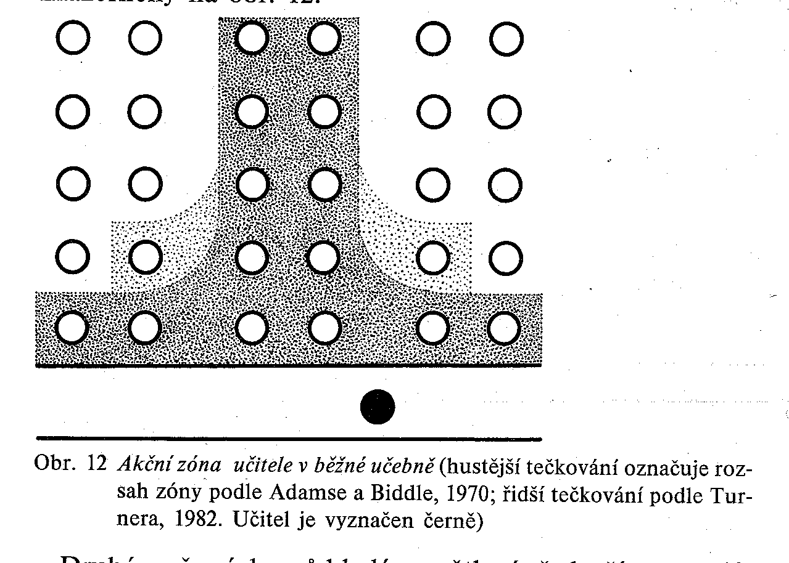
Akční zóna učitele
Gavora (1994) podobu této zóny vysvětluje tím, že velký význam zde má fyzická blízkost, kdy učitel komunikuje především s těmi žáky, kteří jsou k němu nejblíže a se kterými může navázat vizuální kontakt.

Slide 15
Vše jen v rukou učitele?
Ovlivňují žáci akční zónu a pedagogickou komunikaci?
Termín „zóna aktivní účasti“ používá Atwoodová a Leitnerová (in Mareš, Křivohlavý, 1995) pro pojmenování procesu, kdy je komunikace a podoba komunikačních zón ovlivňována zvýšenou aktivitou ze strany žáků´.
Schnitzerová a Kontírová (1995, 1996) doložily, že žáci sedící v zóně aktivní účasti nejen vykazují vyšší míru aktivity, ale zároveň vykazují nižší míru aktivity nežádoucí. Navíc žáci, kteří bývají označováni za prospěchově podprůměrné, častěji obsazují místa mimo fyzický a zrakový kontakt vyučujícího (tedy mimo zónu).

Slide 16
Ukázka z výzkumů
Komunikační procesy na II. Stupni základní školy z hlediska prostorového uspořádání jednotlivých aktérů (Veronika Domkářová):
http://www.phil.muni.cz/journals/index.php/studia-paedagogica/article/view/201/316
Pohyb vyučujících v prostoru třídy:
Chodci:
„Myslím, že jak změnim jakoby tu pozici v tý třídě, když jdu dopředu, tak jakoby se ta pozornost prostřídá no…“
Myslivci:
: „No, u tabule, u stolku, a nebo si sednu na přední, doprostřed na lavici a tím pádem jako na lavici žákovskou.“
Strážci:
„Většinou sem, nesedím, ale stojím vedle stolku mezi prvníma lavicema u první a druhý řady. Často někdy chodím taky ještě na druhou stranu mezi druhou a třetí řadu.“

Slide 17
Emocionální stránka pedagogické komunikace
Základní pravidla
Naslouchat projevu žáka
Snažit se vcítit
Akceptovat situaci
Reagovat pozitivně
Nezesměšňovat
Reagovat s humorem
Nebýt pro žáka uzavřený
Využívat komunikačních her vedoucích k větší otevřenosti

Slide 18
Komunikační hry - sochař
Popis hry: Polovina hráčů se stane „modelovací hmotou“, ostatní jsou „sochaři“. Nyní „sochaři“ z „hmoty“ modelují různé sochy. Musí při tom dávat pozor, aby svůj „model“ nezranili.
Varianta: „Modelovací hmota“ má při tvarování zavřené oči a pokouší se uhodnout, co znázorňuje.

Slide 19
Mareš, J. & Křivohlavý, J. (1995) Komunikace ve škole.
Gavora, P. (2005) Učitel a žáci v komunikaci.
Nelešovská, A. (2005) Pedagogická komunikace v teorii a praxi: význam komunikace, vztah učitele k žákovi, komunikace ve škole, ukázky. Vydání 1. Praha: Grada.
Šeďová, K., Švaříček, R. & Šalamounová, Z. (2012) Komunikace ve školní třídě. Vyd. 1. Praha: Portál.

